Slide 1
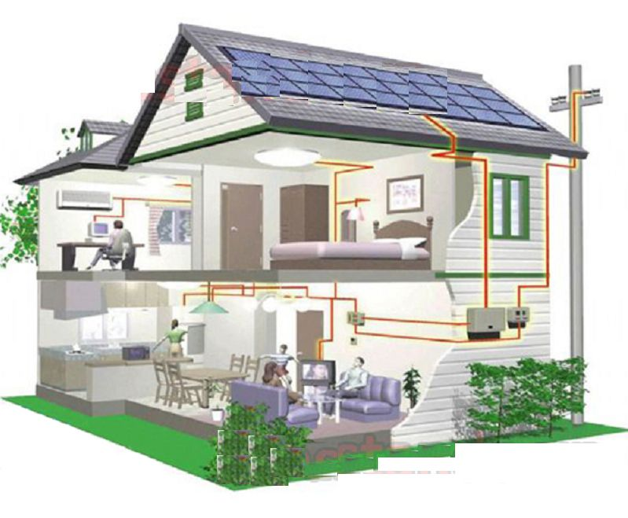
CHỦ ĐỀ 1. THIẾT BỊ ĐÓNG CẮT VÀ LẤY ĐIỆN TRONG GIA ĐÌNH

Slide 2
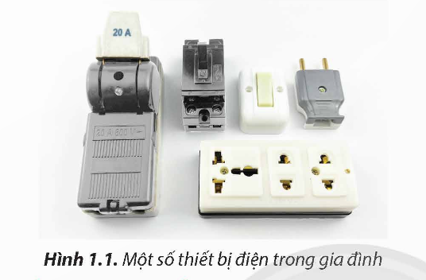
Quan sát Hình 1.1 và kể tên các thiết bị đóng cắt và lấy điện.

Slide 3
Quan sát Hình 1.1 và kể tên các thiết bị đóng cắt và lấy điện.
- Thiết bị đóng cắt:
+ Công tắc 1 chiều: Dùng để đóng/cắt mạch điện cho một bóng đèn hoặc nhóm bóng đèn.
+ Công tắc 2 chiều: Dùng để điều khiển một bóng đèn hoặc nhóm bóng đèn từ hai vị trí khác nhau.
+ Cầu dao: Dùng để đóng/cắt mạch điện cho một khu vực hoặc toàn bộ nhà.
+ MCB (miniature circuit breaker): Dùng để bảo vệ mạch điện khỏi quá tải và ngắn mạch.
- Thiết bị lấy điện:
+ Ổ cắm điện: Dùng để cấp điện cho các thiết bị điện như quạt, tivi, tủ lạnh,...
+ Phích cắm điện: Dùng để kết nối các thiết bị điện với ổ cắm điện.

Slide 4
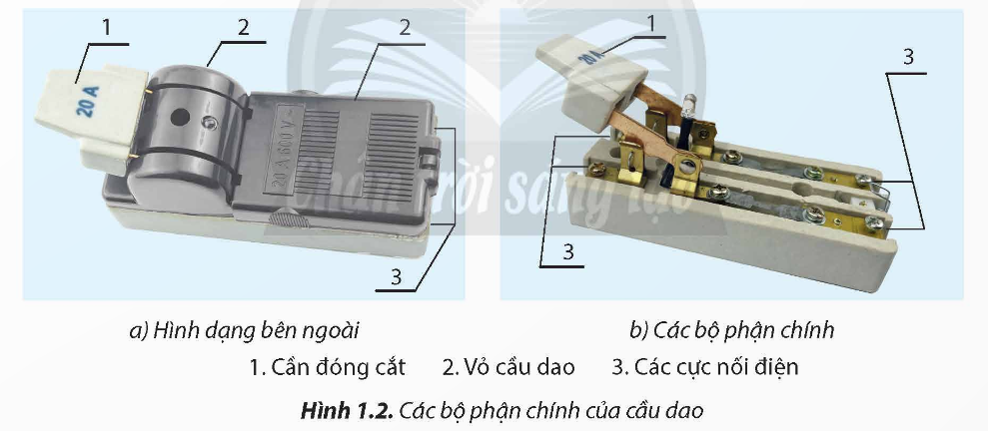
Cầu dao có những chức năng nào? Hãy kể tên các bộ phận chính của cầu dao ở Hình 1.2.

Slide 5
Cầu dao có những chức năng nào? Hãy kể tên các bộ phận chính của cầu dao ở Hình 1.2.
Cầu dao có 3 chức năng chính:
+ Đóng/cắt mạch điện: Cầu dao có thể được sử dụng để đóng hoặc cắt mạch điện thủ công. Khi cần sửa chữa hoặc bảo trì hệ thống điện, việc cắt cầu dao sẽ giúp đảm bảo an toàn cho người thực hiện.
+ Bảo vệ mạch điện: Cầu dao có thể được trang bị cơ cấu tự ngắt khi xảy ra sự cố quá tải hoặc ngắn mạch. Khi dòng điện vượt quá mức cho phép, cầu dao sẽ tự động ngắt để bảo vệ các thiết bị điện và hệ thống dây dẫn khỏi hư hỏng.
+ Chỉ báo trạng thái: Cầu dao thường có tay gạt hoặc đèn báo để hiển thị trạng thái đóng/mở của mạch điện.
- Các bộ phận chính của cầu dao (Hình 1.2):
+ Cần đóng cắt: Dùng để đóng hoặc cắt mạch điện thủ công.
+ Vỏ cầu dao: Làm bằng nhựa hoặc kim loại, có tác dụng bảo vệ các bộ phận bên trong khỏi bụi bẩn và ẩm ướt.
+ Các cực nối điện: Dùng để kết nối cầu dao với dây dẫn điện.
+ Cơ cấu tự ngắt: Giúp cầu dao tự động ngắt khi xảy ra sự cố quá tải hoặc ngắn mạch.
+ Thanh kẹp: Giúp cố định dây dẫn điện vào cầu dao.
+ Lò xo: Giúp giữ cần đóng cắt ở vị trí đóng hoặc mở.

Slide 6
Trên cần đóng cắt hoặc vỏ của câu dao có ghi 15 A - 600 V. Hãy giải thích ý nghĩa thông số kĩ thuật đó.

Slide 7
Trên cần đóng cắt hoặc vỏ của câu dao có ghi 15 A - 600 V. Hãy giải thích ý nghĩa thông số kĩ thuật đó.
15A: Dòng điện định mức.
6000 V: Điện áp định mức.

Slide 8
Tay cần và vỏ cách điện làm bằng vật liệu gì? Các cực nối điện được làm bằng vật liệu gì?

Slide 9
Tay cần và vỏ cách điện làm bằng vật liệu gì? Các cực nối điện được làm bằng vật liệu gì?
Tay cần và vỏ cách điện làm bằng bằng nhựa, Các cực nối điện được làm bằng đồng.

Slide 10
CHỦ ĐỀ 1. THIẾT BỊ ĐÓNG CẮT VÀ LẤY ĐIỆN TRONG GIA ĐÌNH
1.Công tắc điện
a.Chức năng
Công tắc là thiết bị dùng để đóng cắt dòng điện cho các đồ dùng, thiết bị điện trong gia đình
b. Cấu tạo
Công tắc điện gồm các bộ phận chính: vỏ, nút bật tắt và các cực nối điện.
c. Thông số kĩ thuật
- Dòng điện định mức(A)
- Điện áp định mức(V)

Slide 11
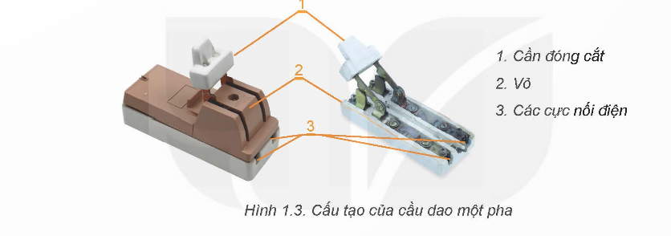
1.Quan sát Hình 1.3 và cho biết: Cầu dao có cấu tạo gồm những bộ phận nào?
1.Cầu dao gồm các bộ phận chính: cần đóng cắt, các cực nối điện, vỏ

Slide 12
2. Trên cần đóng cắt hoặc vỏ của câu dao có ghi 15 A - 600 V. Hãy giải thích ý nghĩa thông số kĩ thuật đó.

Slide 13
2. Trên cần đóng cắt hoặc vỏ của câu dao có ghi 15 A - 600 V. Hãy giải thích ý nghĩa thông số kĩ thuật đó.
2. 15A: Dòng điện định mức.
600V: Điện áp định mức.

Slide 14
1.Quan sát Hình 1.3 và cho biết: Cầu dao có cấu tạo gồm những bộ phận nào?

Slide 15
1.Quan sát Hình 1.3 và cho biết: Cầu dao có cấu tạo gồm những bộ phận nào?
Tay cần và vỏ cách điện làm bằng vật liệu gì? Các cực nối điện được làm bằng vật liệu gì?

Slide 16
BÀI 1. THIẾT BỊ ĐÓNG CẮT VÀ LẤY ĐIỆN TRONG GIA ĐÌNH
I. Thiết bị đóng cắt
1. Cầu dao
- Cầu dao là thiết bị dùng để đóng cắt nguồn điện bằng tay
- Cầu dao gồm các bộ phận chính: cần đóng cắt, các cực nối điện, vỏ cầu dao.
- Thông số kĩ thuật
+ Cường độ dòng điện định mức(A): 10A, 25A..
+ Điện áp định mức(V): 250V, 500V...

Slide 17
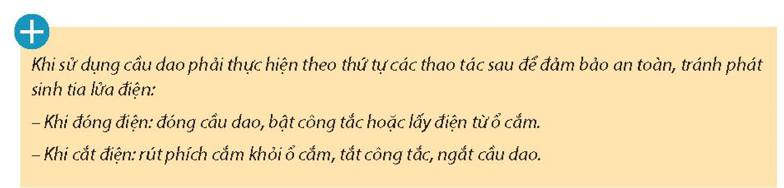

Slide 18
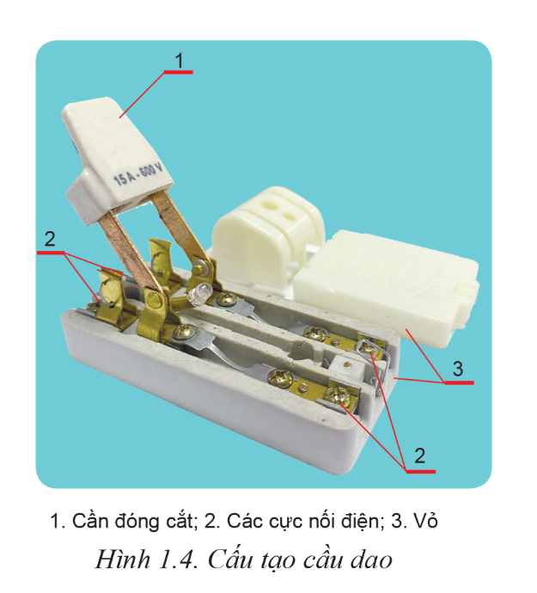
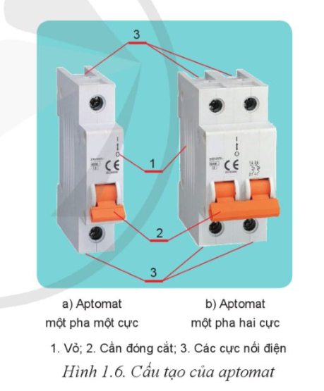
? So sánh chức năng của aptomat với cầu dao. Từ đó, nêu ưu điểm của aptomat.

Slide 19
? So sánh chức năng của aptomat với cầu dao. Từ đó, nêu ưu điểm của aptomat.
Cầu dao điện là thiết bị đóng cắt điện bằng tay có tác dụng đóng ngắt dòng điện khi mạch điện bị quá tải hoặc gặp phải tình trạng ngắn mạch. Chính vì vậy nhiệm vụ của nó chủ yếu là phát hiện ra các lỗi xuất hiện trong mạch điện và ngắt mạch điện ngay khi tìm ra dấu hiệu lỗi đó.
Aptomat cũng là một loại sản phẩm của cầu dao điện. Tuy nhiên, aptomat là dạng thiết bị đóng cắt tự động khi sự cố mạch điện xảy ra trong hệ thống điện mà nó quản lý. Với aptomat, đây là sản phẩm sở hữu tính năng vượt trội hơn hẳn cầu dao. Nó khắc phục hoàn toàn nhược điểm của cầu dao, đó là có thể tự động đóng ngắt khi không may xảy ra các sự cố về điện trong mạch điện. Không như cầu dao, aptomat còn có khả năng khắc phục hiện tượng cháy nổ ở các thiết bị điện. Chính vì vậy, sản phẩm được lựa chọn sử dụng rộng rãi và phổ biến nhiều công trình xây dựng khác nhau từ nhà ở, chung cư đến công ty, khu công nghiệp.

Slide 20
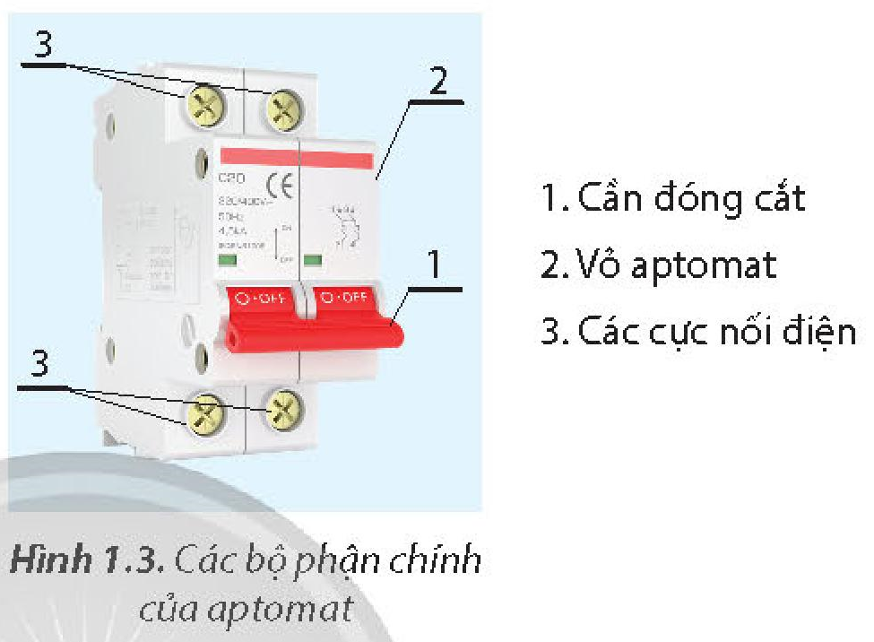
Bộ phận nào của aptomat thực hiện chức năng đóng, cắt nguồn điện bằng tay?

Slide 21
Bộ phận nào của aptomat thực hiện chức năng đóng, cắt nguồn điện bằng tay?
Bộ phận thực hiện chức năng đóng, cắt nguồn điện bằng tay trên aptomat là tay gạt.

Slide 22
Quan sát hình dưới đây và mô tả cấu tạo Aptomat

Slide 23
Quan sát hình dưới đây và mô tả cấu tạo Aptomat
Aptomat cấu tạo gồm các bộ phận: vỏ aptomat, cần đóng cắt, các cực nối điện

Slide 24
Trên vỏ của aptomat có ghi 10 A - 240 V, giải thích ý nghĩa thông số kĩ thuật đó.

Slide 25
Trên vỏ của aptomat có ghi 10 A - 240 V, giải thích ý nghĩa thông số kĩ thuật đó.
Dòng điện định mức là 10 A, khi dòng điện vượt quá dòng điện định mức thì aptomat tự động cắt dòng điện để bảo vệ mạch điện, thiết bị và đồ dùng điện không bị hỏng.
- Điện áp định mức là 240 V.

Slide 26
CHỦ ĐỀ 1. THIẾT BỊ ĐÓNG CẮT VÀ LẤY ĐIỆN TRONG GIA ĐÌNH
2. Aptomat
- Aptomat là thiết bị dùng để đóng cắt nguồn điện bằng tay hoặc tự động cắt nguồn điện khi xảy ra sự cố như quá tải hoặc ngắn mạch.
- Aptomat gồm các bộ phận chính: Vỏ Aptomat, cần đóng cắt, các cực nối điện.
- Thông số kĩ thuật
+ + Cường độ dòng điện định mức(A): 10A. 20A, 30A, 40A...
+ Điện áp định mức(V): 220V, 400V...

Slide 27
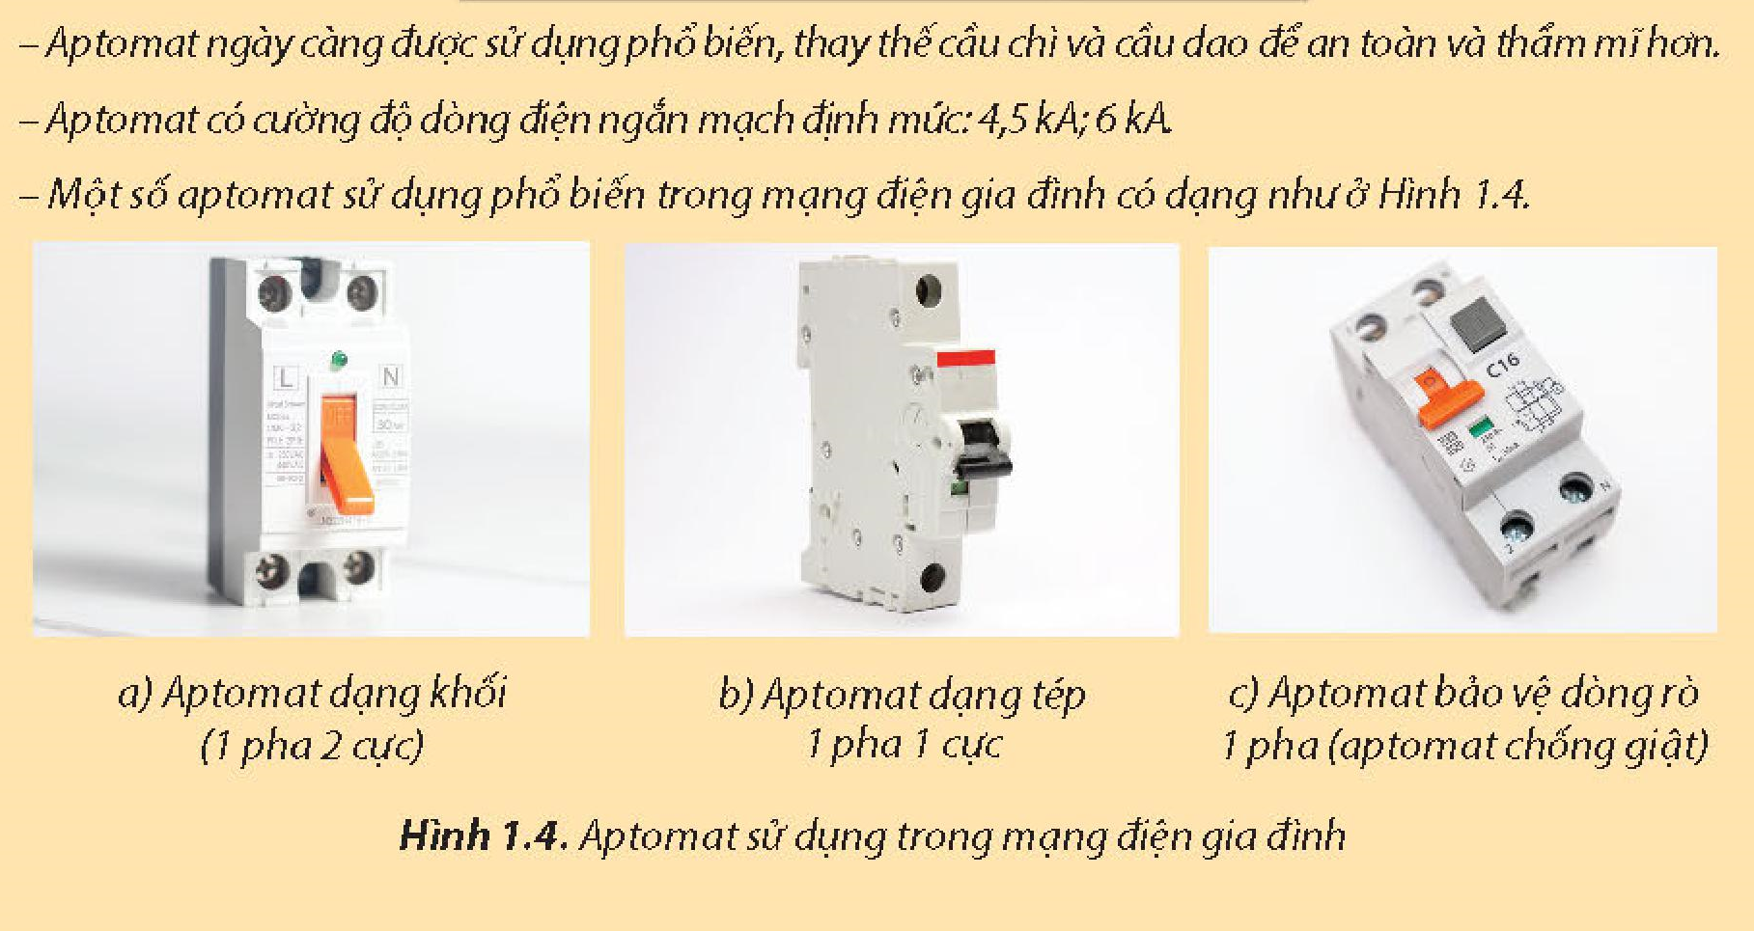

Slide 28
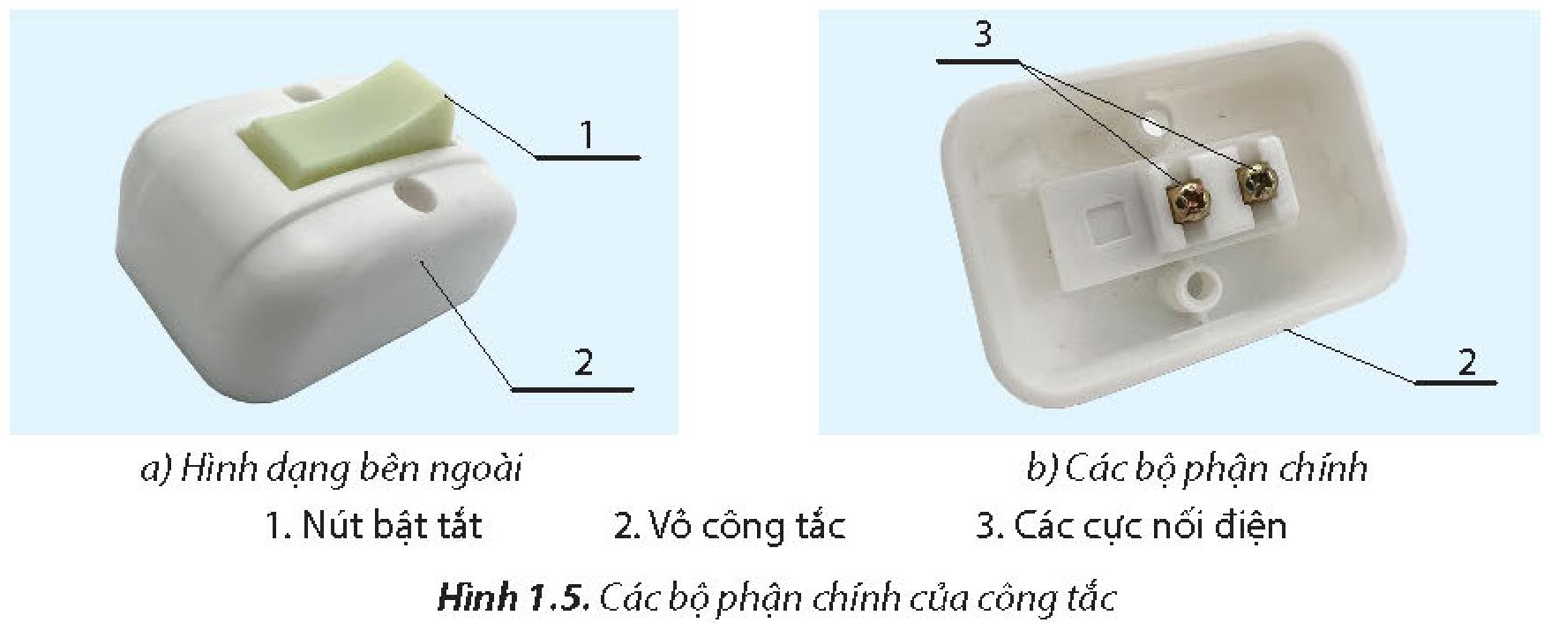
Quan sát Hình 1.5 và mô tả cấu tạo công tắc.

Slide 29
Quan sát Hình 1.5 và mô tả cấu tạo công tắc.
Công tắc gồm các bộ phận chính: vỏ, nút bật tắt và các cực nối điện. Vỏ và nút bật tắt của công tắc thường được làm bằng nhựa, các cực nối điện được làm bằng đồng.

Slide 30
Trên vỏ công tắc có ghi 6 A - 250 V. Hãy giải thích ý nghĩa thông số kĩ thuật đó.

Slide 31
Trên vỏ công tắc có ghi 6 A - 250 V. Hãy giải thích ý nghĩa thông số kĩ thuật đó.
6A: Dòng điện định mức.
250 V: Điện áp định mức.

Slide 32
Bộ phận nào của công tắc có chức năng đóng, cắt dòng điện đi qua bóng đèn?. Vỏ và nút công tắc thường làm bằng vật liệu gì? Các cực nối điện được làm bằng vật liệu gì?

Slide 33
Bộ phận nào của công tắc có chức năng đóng, cắt dòng điện đi qua bóng đèn?. Vỏ và nút công tắc thường làm bằng vật liệu gì? Các cực nối điện được làm bằng vật liệu gì?
Bộ phận có chức năng đóng, cắt dòng điện đi qua bóng đèn trong công tắc là cực tiếp điểm. Vỏ và nút công tắc thường làm bằng nhựa, Các cực nối điện được làm bằng đồng.

Slide 34
CHỦ ĐỀ 1. THIẾT BỊ ĐÓNG CẮT VÀ LẤY ĐIỆN TRONG GIA ĐÌNH
3. Công tắc
- Công tắc là thiết bị dùng để đóng cắt bằng tay dòng điện qua bóng đền để điểu khiển bóng đèn sáng, tắt
- Công tắc gồm các bộ phận chính: vỏ công tắc, nút bật tắt và các cực nối điện.
- Thông số kĩ thuật
+ Cường độ dòng điện định mức(A): 10A
+ Điện áp định mức(V): 250V...

Slide 35
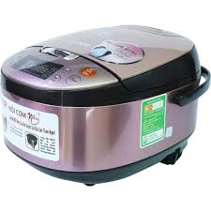
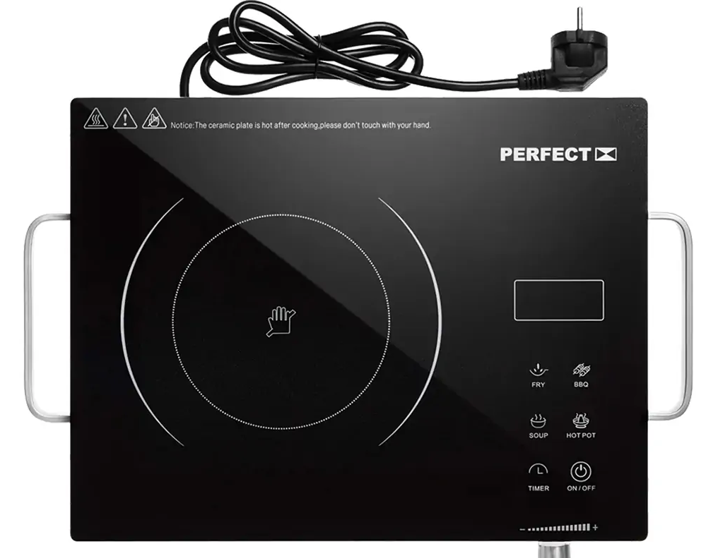
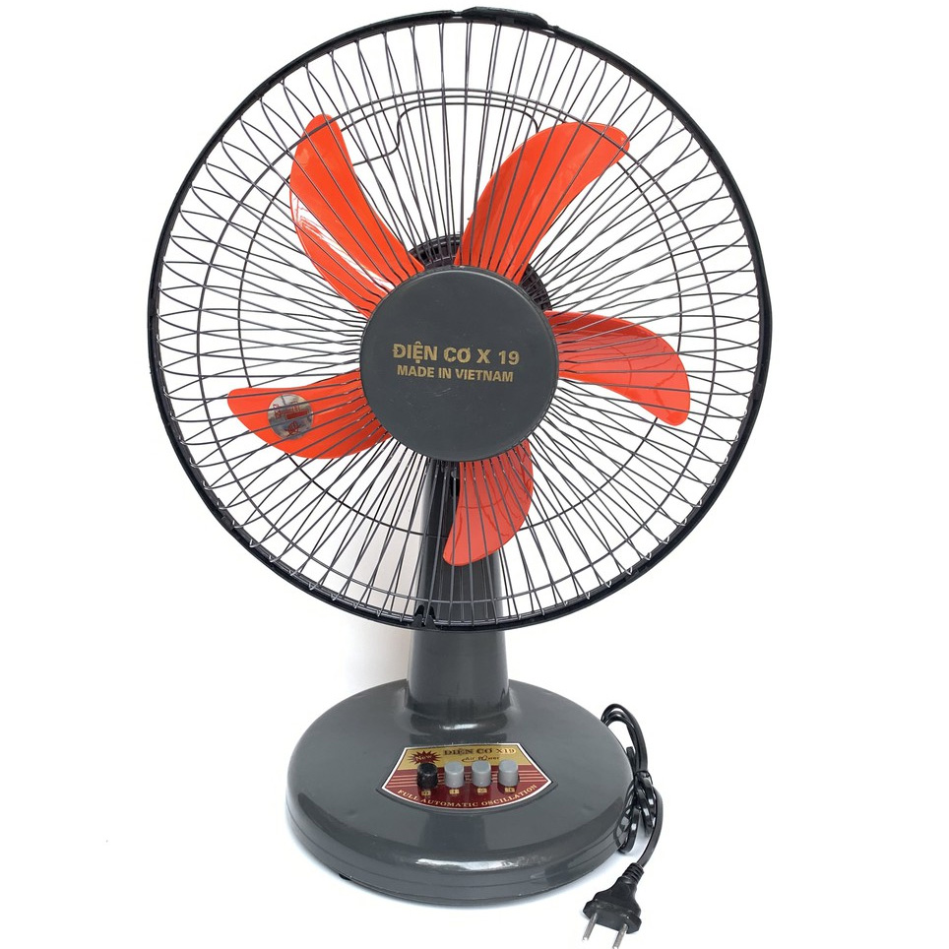
Kể tên một số đồ dùng điện trong gia đình thường lấy điện qua ổ cắm điện.

Slide 36
Kể tên một số đồ dùng điện trong gia đình thường lấy điện qua ổ cắm điện.
Dưới đây là một số đồ dùng điện trong gia đình thường lấy điện qua ổ cắm điện:
- Đèn điện: Các đèn trong nhà, bàn làm việc, đèn ngủ, đèn chùm, vv.
- Tivi và thiết bị giải trí: TV, loa, máy nghe nhạc,...
- Điện gia dụng như tủ lạnh: Tủ lạnh, máy giặt, máy sấy, máy hút bụi, quạt, vv.
- Thiết bị nhà bếp: Bếp điện, lò vi sóng, lò nướng, ấm đun nước, máy xay sinh tố, vv.
- Thiết bị nấu ăn: Nồi cơm điện, ấm đun nước, lò vi sóng, lò nướng, vv.
- Thiết bị làm việc từ xa: Máy tính, máy in, máy quét,...
- Thiết bị cá nhân: Sấy tóc, ủi, máy cạo râu, máy làm tóc, vv.

Slide 37
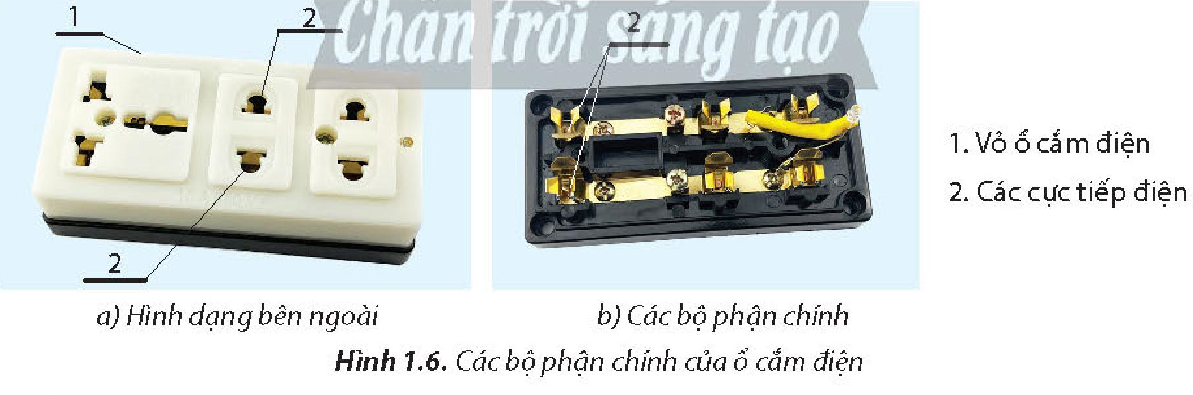
Bộ phận nào của ổ cắm điện có chức năng cung cấp nguồn cho đồ dùng điện?

Slide 38
Bộ phận nào của ổ cắm điện có chức năng cung cấp nguồn cho đồ dùng điện?
Bộ phận cung cấp nguồn cho đồ dùng điện trong ổ cắm điện là chấu tiếp điểm. Ổ cắm điện thường có 2 hoặc 3 chấu tiếp điểm, được làm bằng kim loại, có khả năng dẫn điện tốt.

Slide 39
Trên vỏ ổ cắm điện kéo dài có ghi 15 A - 250 V, giải thích ý nghĩa thông số kĩ thuật đó.

Slide 40
Trên vỏ ổ cắm điện kéo dài có ghi 15 A - 250 V, giải thích ý nghĩa thông số kĩ thuật đó.
15A: Dòng điện định mức
250V: Điện áp định mức

Slide 41
CHỦ ĐỀ 1. THIẾT BỊ ĐÓNG CẮT VÀ LẤY ĐIỆN TRONG GIA ĐÌNH
II. Thiết bị lấy điện
1. Ổ cắm điện
- Ổ cắm điện là thiết bị lấy điện để cung cấp cho các đồ dùng điện.
- Ổ cắm điện gồm các bộ phận chính: vỏ ổ cắm điện và các cực tiếp điện.
- Thông số kĩ thuật
+ Cường độ dòng điện định mức(A): 10A
+ Điện áp định mức(V): 220V

Slide 42
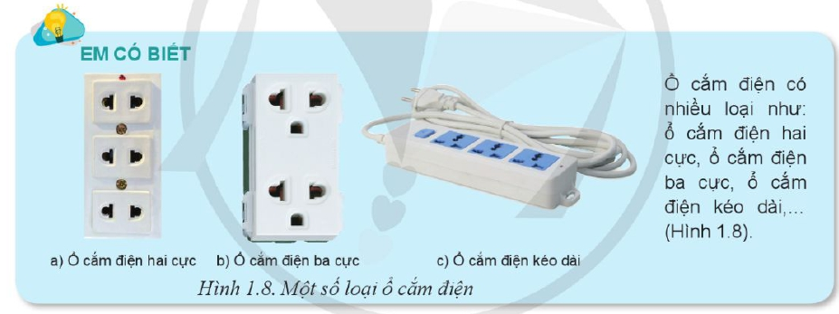

Slide 43
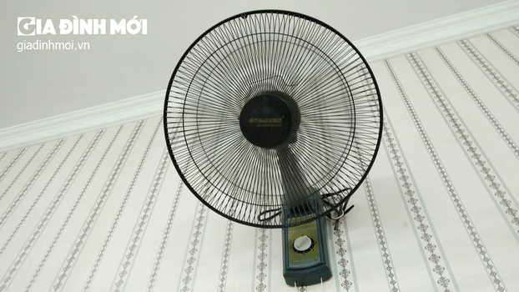

Tại sao không nối quạt để bàn trực tiếp với nguồn điện mà phải nối với phích cắm điện để lấy điện?

Slide 44
Tại sao không nối quạt để bàn trực tiếp với nguồn điện mà phải nối với phích cắm điện để lấy điện?
- Nếu nối thiết bị sử dụng điện trực tiếp vào đường dây điện thì các thiết bị này hoạt động 24/24 sẽ gây nguy hiểm.
- Quạt để bàn thường được di chuyển chỗ theo yêu cầu của người sử dụng. Nếu chúng ta mắc cố định vào mạch điện thì không thuận tiện trong sử dụng, do vậy ổ điện được dùng nhằm cung cấp điện ở nhiều vị trí khác nhau để thuận tiện khi sử dụng.

Slide 45
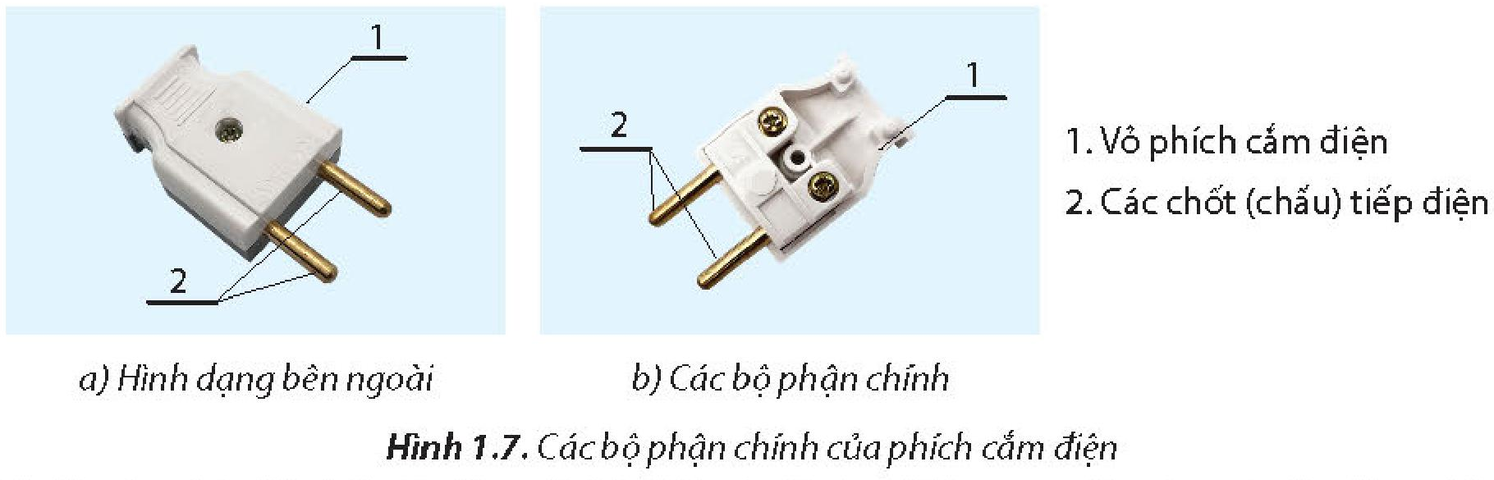
Bộ phận nào của phích cắm điện có chức năng lấy điện ra từ ổ cắm điện cho đồ dùng điện?

Slide 46
Bộ phận nào của phích cắm điện có chức năng lấy điện ra từ ổ cắm điện cho đồ dùng điện?
Bộ phận lấy điện ra từ ổ cắm điện cho đồ dùng điện trong phích cắm điện là chấu cắm. Phích cắm điện thường có 2 hoặc 3 chấu cắm, được làm bằng kim loại, có khả năng dẫn điện tốt.

Slide 47
Giải thích ý nghĩa thông số 10 A - 250 V ghi trên vỏ phích cắm điện.

Slide 48
Giải thích ý nghĩa thông số 10 A - 250 V ghi trên vỏ phích cắm điện.
10A: Dòng điện định mức
250V: Điện áp định mức

Slide 49
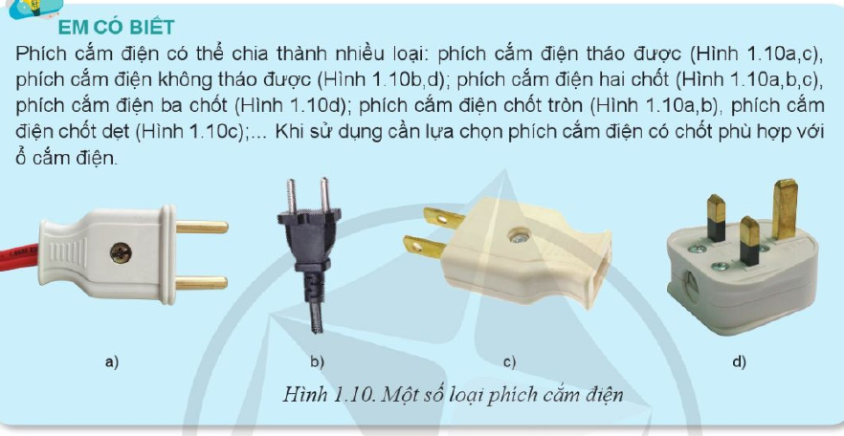

Slide 50
LUYỆN TẬP
1.Nêu tên bộ phận thực hiện chức năng đóng, cắt nguồn điện của cầu dao.
2. Ngoài chức năng đóng, cắt nguồn điện bằng tay, aptomat còn có những chức năng nào?
3. Em hãy đọc giá trị điện áp và cường độ dòng điện định mức của ổ cắm điện và phích cắm diện sử dụng trong gia đình
Tài liệu được chia sẻ bởi Website VnTeach.Com
https://www.vnteach.com

Slide 51
LUYỆN TẬP
1.Nêu tên bộ phận thực hiện chức năng đóng, cắt nguồn điện của cầu dao.
2. Ngoài chức năng đóng, cắt nguồn điện bằng tay, aptomat còn có những chức năng nào?
3. Em hãy đọc giá trị điện áp và cường độ dòng điện định mức của ổ cắm điện và phích cắm diện sử dụng trong gia đình
1.- Bộ phận thực hiện chức năng đóng, cắt nguồn điện của cầu dao là tay gạt.
2. - Ngoài chức năng đóng, cắt nguồn điện bằng tay, aptomat còn có các chức năng sau:
+ Bảo vệ quá tải
+ Bảo vệ ngắn mạch
+ Bảo vệ chống giật
+ Chỉ báo trạng thái
+ Tính thẩm mỹ
3. - Ổ cắm điện: 220V ~ 10A
- Phích cắm điện: 250V ~ 16A

Slide 52
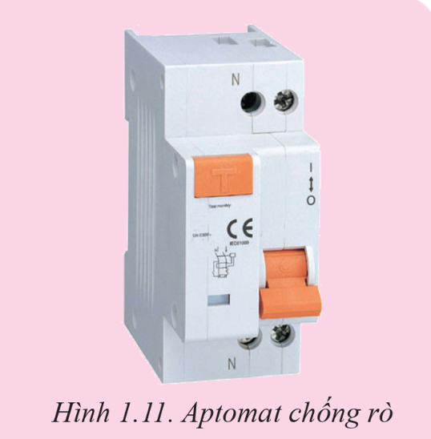
VẬN DỤNG
Em hãy tìm hiểu và cho biết aptomat chống giật thường được lắp đặt ở những nơi nào trong mạng điện gia đình? Vì sao?

Slide 53
VẬN DỤNG
Em hãy tìm hiểu và cho biết aptomat chống giật thường được lắp đặt ở những nơi nào trong mạng điện gia đình? Vì sao?
- Aptomat chống giật thường được lắp đặt ở những nơi sau trong mạng điện gia đình:
+ Phòng tắm
+ Phòng bếp
+ Phòng ngủ
+ Nơi đặt các thiết bị điện có nguy cơ rò điện cao
- Aptomat chống giật được lắp đặt ở những nơi có nguy cơ rò điện cao vì những lý do sau:
+ Bảo vệ người sử dụng khỏi nguy cơ bị điện giật: Rò điện là hiện tượng dòng điện bị rò rỉ ra khỏi dây dẫn điện. Khi người sử dụng chạm vào dây điện bị rò điện, họ sẽ có nguy cơ bị điện giật. Aptomat chống giật sẽ tự động ngắt nguồn điện khi có dòng điện rò rỉ, giúp bảo vệ người sử dụng khỏi nguy cơ bị điện giật.
+ Bảo vệ các thiết bị điện: Rò điện có thể làm hỏng các thiết bị điện. Aptomat chống giật sẽ tự động ngắt nguồn điện khi có dòng điện rò rỉ, giúp bảo vệ các thiết bị điện khỏi bị hư hỏng.
+ Giảm nguy cơ cháy nổ: Rò điện có thể gây ra cháy nổ. Aptomat chống giật sẽ tự động ngắt nguồn điện khi có dòng điện rò rỉ, giúp giảm nguy cơ cháy nổ.

